Slide 1

第七单元 复习与关联
一年级数学下册（RJ）
新领程同步作业课件

Slide 2
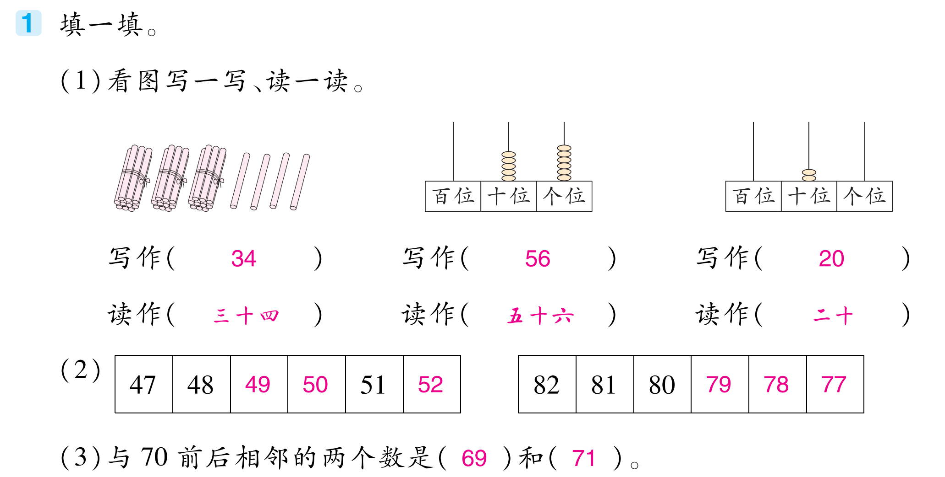


Slide 3
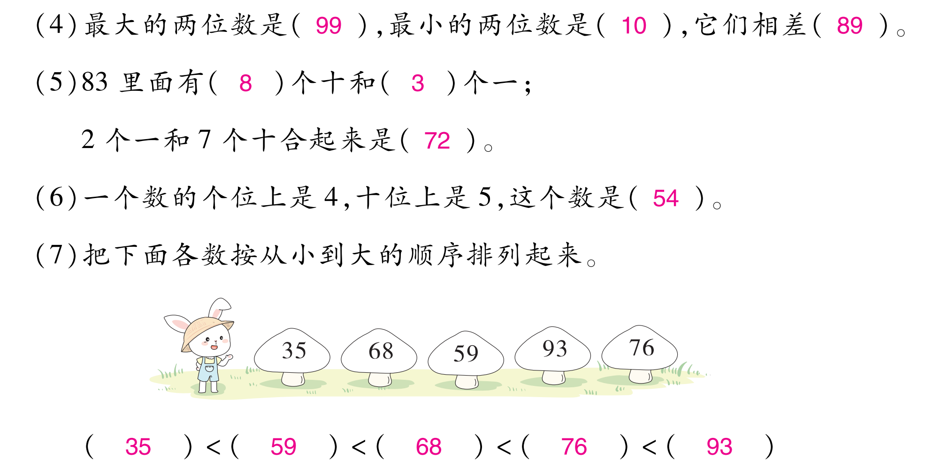

Slide 4


Slide 5


Slide 6
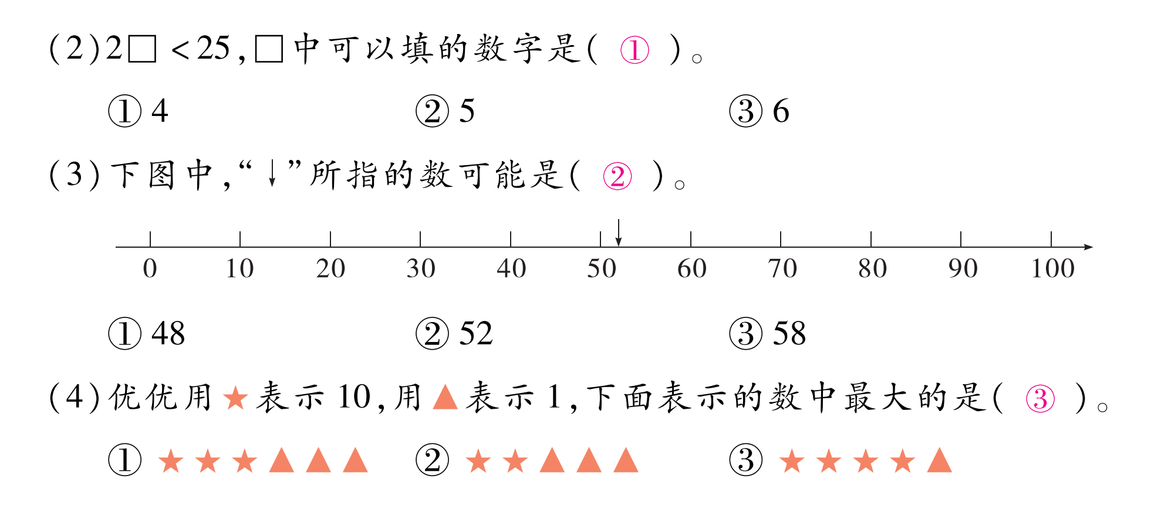

Slide 7


Slide 8
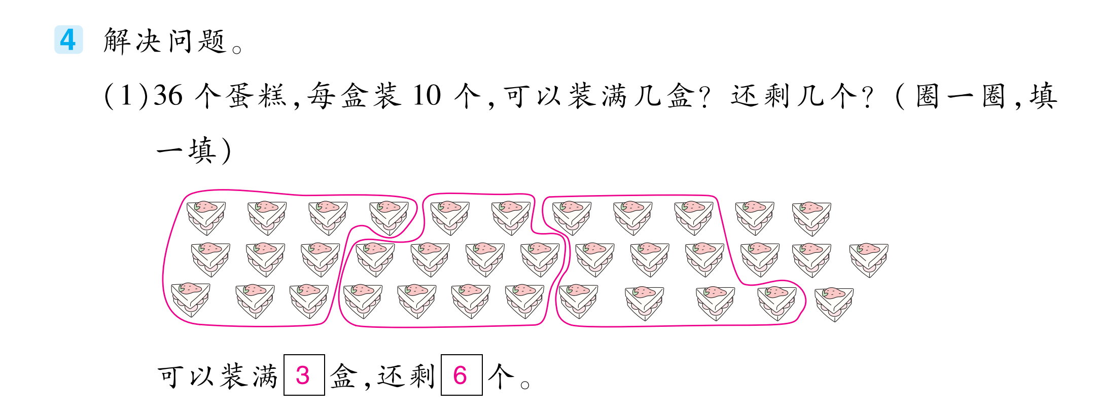


Slide 9


